Slide 1
Сервисная модель Информационная безопасность
Удобно, выгодно, безопасно
Notes:
DATE: Feb 2014; Update July 2014
TOPIC: a “30 Minute” Presentation to prospects of McAfee Managed Services
PRESENTER: McAfee CAM
AUDIENCE: Prospect MSP

Slide 2
О компании KT Cloud Lab
ТОО «КТ Cloud Lab» (ранее называлась Кептер телеком) была образована в 1997 году, как интернет провайдер в составе группы компании АО «Казахтелеком».
С 2011 года направлением деятельности ТОО «KT Cloud Lab» является разработка облачных решений.
Компанией предлагаются следующие услуги:
- Готовые отраслевые облачные решения для корпоративных клиентов и государственного сектора, а также создание и запуск облачных сервисов для компаний сектора малого и среднего бизнеса (МСБ)
- Аренда ИТ-инфраструктуры (IaaS)
- Проектирование и внедрение частного или публичного облака «под ключ»
- Проектирование переноса части инфраструктуры заказчика во внешнее облако.
- Услуги аутсорсингового контакт-центра

Slide 3
Intel Security
McAfee является дочерним предприятием компании Intel Corporation (NASDAQ:INTC) – мирового гиганта в области защиты цифровой информации. С момента создания компании в 1987 году наша миссия не изменилась: мы обеспечиваем защиту наших клиентов. Мы разрабатываем актуальные решения для обеспечения безопасности и защиты информации в цифровом мире.

Slide 4
Преимущества модели
Финансовая выгоды и не только
Не платите заранее, платите потом
Нет задержек по продлению лицензий
Легко расширить набор систем ИБ
Надёжный брэнд партнёра – Intel Security
Больше выбор
Легко заказать любое дорогостоящее оборудование. Дёшево.
Не только оборудование, но и ПО, SaaS и услуги из портфолио McAfee Security Connected.
Контроль и управление
Всеми продуктами можно управлять самостоятельно
Или доверить часть управления профессионалам из
KT Cloud Lab
Notes:
Any why would a partner want to become a MSP? The benefits to a MSP are steady.
A McAfee MSP can generate add’l revenue, expand their portfolio to services, and remotely manage users with their choice of management consoles.
Not only will a MSP generate new revenue, but because the MSP sets the price for their branded solution, they continue to collect recurring revenue to their subscription business.
Of course, offering monthly subscriptions could increase their upsell and cross-sell opportunities too.
By selling their own branded solution, a MSP maintains top of mind awareness to their end users.
And, because the MSP will always be the end user’s point of contact for technical support, the MSP will always have customer control.
With McAfee, the MSP has choice… Choice in on-premise or SaaS solutions; choice in annual vs monthly licenses; and choice in legacy AV solutions or innovative solutions like Enterprise Mobility Manager.
Even with management tools, MFE offers a MSP choice. Whether they chose to manage customers using McAfee ePO on-premise; or have McAfee host the management servers with our SaaS console – the MSP can have a single dashboard to view their security – and they can STOP the swivel chair management of multiple management consoles.

Slide 5
Преимущества сотрудничества с Intel Security
Управление безопасностью вместе с McAfee
Выбор «железо», «виртуалка» или SaaS
Меньше затрат на управление с единой консоли McAfee ePO
Можно управлять не только продуктами McAfee, но и продуктами компаний, входящих в Security Innovation Alliance
Доступ к глобальному сервису McAfee Global Threat Intelligence
Снижение риска атак zero day
Репетиционный анализ URL и файлов
Анализ из 5 миллионов источников
Intel Security
Новый уровень защиты конечных точек и сети
Лидерство INTEL
Notes:
Let’s not forget what strategic differentiators will bring our MSPs to the next dimension of security - apart from the competition.
McAfee’s flexible options in deployment with our SW/HW or SaaS products, and in management: a choice of ePO or SaaS.
McAfee’s cloud-based technology. McAfee’s GTI offers unparalleled protection from zero day threats.
And with Intel as our parent company, we can offer protection from the chip to the cloud…. Our future is bright.

Slide 6
ИБ как услуга
Добро пожаловать!
KT Cloud Lab: Программа сотрудничества
Набор сервисов «ИБ как услуга» доступен в Q4 2015. Начните переговоры уже сейчас.
Что доступно из сервисов?
Всего планируется предлагать как сервис более 40 продуктов Intel Security (McAfee)
Первым этапом будут загущены сервисы
SIEM
Next Generation Firewall
Что ещё?
Возможно выбрать уровень SLA
Можно будет приобрести как сервис антивирусы, DLP, сетевые устройства безопасности и даже собственную антивирусную мини лабораторию SandBox.

Slide 7
Что входит в понятие «Сервис»
Плати только за использованное
Платежи за использование 1 раз в месяц
Разные модели для ПО и «железа»
ПО – только ежемесячные платежи
«Железо» – разовый платёж плюс ежемесячные платежи
Гибкое ценообразование
Несколько вариантов покупки каждого сервиса
Полная отчётность
Гибкая система отчётов для заказчиков
Дополнительный сервис
Разный уровень SLA. Выберите свой уровень сервиса
Notes:
McAfee’s MSP program provides partners with the ability generate more revenue, expand their solution offerings to services, and offer remote management of multiple customers from one security mgmt tool— either using McAfee’s on-premise ePO console, or McAfee’s cloud-based or SaaS portal.
McAfee offers several features to simplify the delivery of managed services:
Pay per use pricing. MSPs will not be placing transactional orders with McAfee, instead, MSPs will provide us monthly royalty reports of usage. (I like to align the comparison that a transactional order is like inserting $.50 into a vending machine to buy a soft drink; while a royalty report is like taking a soft drink, a packet of M&Ms, and a can of almonds from the hotel mini-bar, and paying for them in aggregation when you check out).
Additionally, McAfee offers predictable cost models with monthly subscriptions to selected SW and SaaS solutions
We provide aggregated pricing to our MSPs – the more they sell, the better volume pricing they receive
McAfee helps to simplify the monthly royalty reporting process with a single invoice
And of course, to help expedite MSP technical support concerns, McAfee offers various levels of service provider support to accelerate assistance.

Slide 8
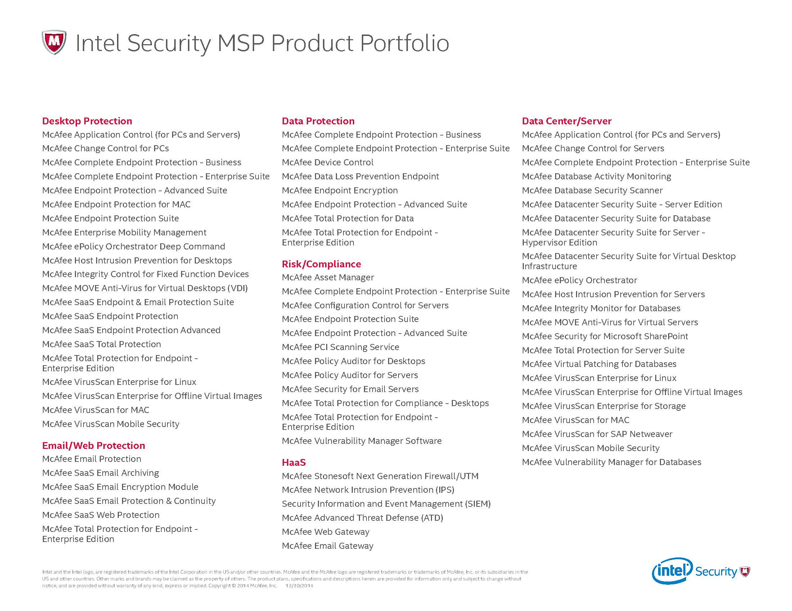

Slide 9
Перечень услуг KT Cloud Lab
2015-2016
Endpoint Security
Network Security
Security Management
Endpoint
Endpoint Protection Suites
SaaS Endpoint Suites
Host Intrusion Prevention (HIPs)
Deep Defender
ePolicy Orchestrator (ePO)
Deep Command
MOVE
Threat Intelligence Exchange (TIE)
ePO Real Team (ePO RT)
Enterprise Mobility Manager (EMM)
TIE / ATD Bundle
Server Security
Server Security Suites
Network Security
Advanced Threat Defense (ATD)
Firewall Enterprise (FW-E)
Network Security Platform (NSP/IPS)
Next Generation Firewall (NGFW)
Network Threat Response
Network Security Threat Behavior Analysis (NTBA)
Content Security
Content Security Blade Server
Email & Web Suites
Email & Web SaaS
Web Gateway (MWG)
Email Gateway (MEG)
One Time Password
Data Protection
Network Data Loss Prevention (NDLP)
Data Loss Prevention Endpoint (DLP)
Complete Data Protection
Device Control
SIEM
Security Information & Event Management (SIEM)
Advanced Correlation Engine (ACE)
Enterprise Security Manager
Event Receiver
Event Reporter
Security and Risk Management
Risk & Compliance Suites
Vulnerability Manager (MVM)
Policy Auditor
Change Control
Application Control (App Control)

Slide 10
Безопасность как сервис прямо здесь и сейчас
Итоговые сервисы
Безопасность как сервис в Казахстане есть
KT Cloud Lab (группа компаний Казахтелеком) первый сервис провайдер
Дата центры находятся в Казахстане (не в США, России или в других странах)

Slide 11
MSP Program Operation’s Overview

